Slide 1
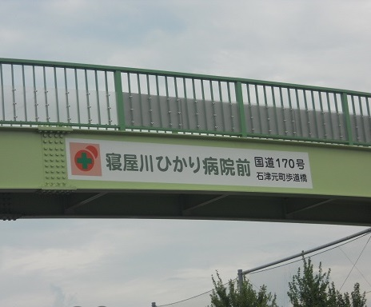
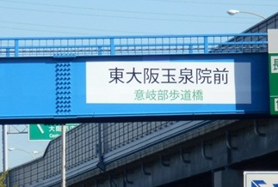
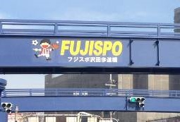
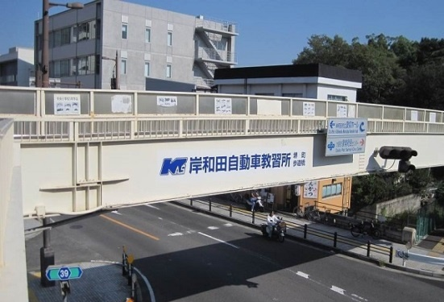
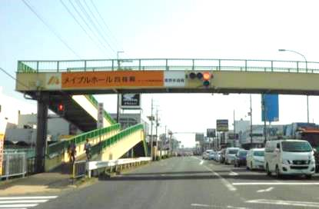
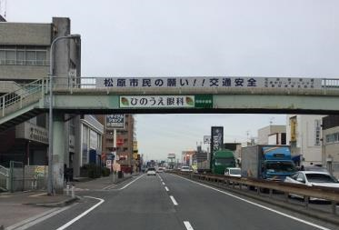

道路施設に名前を付けてみませんか？
「歩道橋、橋梁、トンネル」 随時募集中！
メリット
歩道橋、橋梁はロゴもOK！
歩道橋、橋梁、トンネルに企業名を使った名称表示ができます。
自社ホームページや出版物に歩道橋、橋梁、トンネル名称やネーミングライツの取組みを掲載できます。
大阪府のホームページ等で取組みが紹介されます。
歩道橋等ネーミングライツの一例
石津元町歩道橋（寝屋川市）
意岐部歩道橋（東大阪市）
沢田歩道橋（藤井寺市）
堺町歩道橋（岸和田市）
南野歩道橋（四條畷市）
阿保歩道橋（松原市）
概 要
契約期間
契約料
対象施設
：５年間※１
：年額 30万円以上※２
：152橋（歩道橋）、129橋（橋梁）、30トンネル
【名称標示の見本】
●●●歩道橋(正式名称）に企業ロゴと
企業名「おおさか」を命名する場合
※１ 契約終了以降の継続に関しては、優先交渉権があります。
企業ロゴ＋企業名＋正式名称
※２ 契約料とは別に名称標示等に係る諸経費が必要となります。
おおさか●●●歩道橋
大阪府都市整備部では、管理する歩道橋や橋梁、トンネルを自主財源の確保の観点から有効活用し、得られた収入を道路の維持管理等に活用することを目的として、歩道橋等ネーミングライツ事業を実施しています。事業の趣旨に賛同し、契約料を負担していただく企業等（パートナー企業）を募集しています。
興味を持たれたら、こちらまでご連絡を！ ↓↓↓
大阪府都市整備部 道路室 道路環境課（TEL: 06-6944-9291）
または、
大阪府 歩道橋ネーミングライツ
検 索
クリック！
◆ 募集に関する詳細及び募集要項一式は、大阪府ホームページ
（https://www.pref.osaka.lg.jp/dorokankyo/hodoukyo/index.html）をご覧ください。

Slide 2
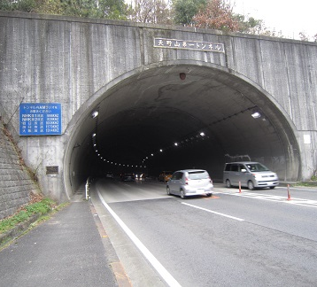

吹田市川岸町５－４
橋梁、トンネルネーミングライツのイメージ
橋梁ネーミングライツ
名称表示例
：企業ロゴと企業名「おおさか」を命名する場合。
（写真は新御堂筋（国道423号）の榎坂高架橋）
トンネルネーミングライツ
名称表示例
：企業名「おおさか」を命名する場合。
（写真は国道17０号の天野山第一トンネル）
※実際の表示箇所はイメージと変わる可能性があります。

